Slide 1
Конспект занятия
Рисование
«Приглашение для Осени»
(старшая группа)
Филиппова Р.Р. воспитатель
МБДОУ Кизнерский детский сад
общеразвивающего вида № 1
п. Кизнер Удмуртская Республика

Slide 2
Рисование: Приглашение для Осени
Цель:
выполнение коллективного рисунка в смешанной технике нетрадиционного рисования.
Задачи:
1. Закрепить и обобщить знания и умения, полученные на предыдущих занятиях, самостоятельно выбирать разные техники рисования: печатание, рисование ватными палочками, рисование пальцем.
2.Развивать творческую инициативу, чувство цвета, композиции, интереса к окружающему миру.
3. Продолжать развивать навыки коллективной работы.
4. Воспитывать чувство гордости за выполненную работу, любовь к природе, родине, самостоятельность.

Slide 3
Предшествующая работа:
- наблюдение за рябиной на прогулке;
- чтение стихов, загадок, примет о рябине, осени;
- беседы об осени, осенних деревьях;
- рисование: «Деревья вокруг нас», «Осенний лес», «Краски осени», «Кисть рябины».
Материалы для работы:
лист ватмана с нарисованным стволом и ветками рябины, гуашь,
кисточки №2, №5, ватные палочки, листья рябины, салфетки
бумажные и тканевые, баночки для воды, фонограмма «Удмуртский
Крез», репродукции картин.
Методы и приемы:
Художественное слово, загадывание загадок, беседа, вопрос-ответ,
повторение способов рисования (по необходимости),
частичный показ, объяснение, помощь, анализ работ, похвала.

Slide 4
Ход непосредственной образовательной деятельности:
1. Проверка организации рабочих мест.
2. Вводная беседа.
3. Повторение последовательности рисования.
а) Продумывание композиционного решения работы. Правильно выбранный формат и местоположение работы создают нужное ощущение.
б) Ягоды рисуются указательным пальцем или ватными палочками.
в) Внизу на каждой ягодке обозначается узелочек от цветка (приём тычка – концом кисти).
г) Листья рисуют приемом печатания.
4. Физкультминутка.
5. Самостоятельная работа.
Во время самостоятельной работы педагог следит за правильностью выполнения работы, осанкой детей. Дети передают красоту формы, строения, цветовой окраски.
6. Подведение итогов. Коллективное обсуждение выполненной работы.

Slide 5
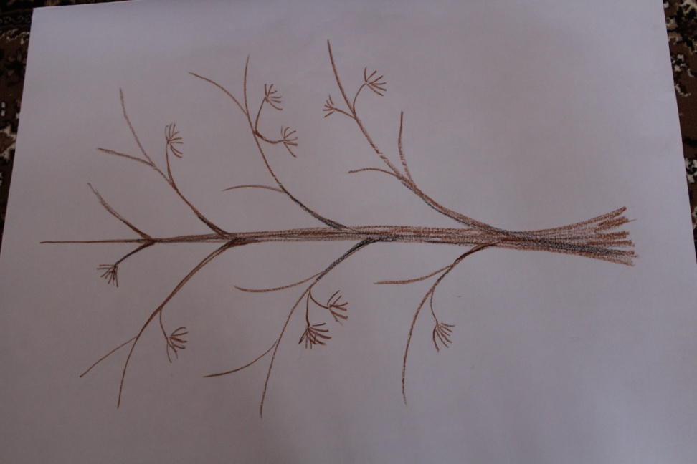
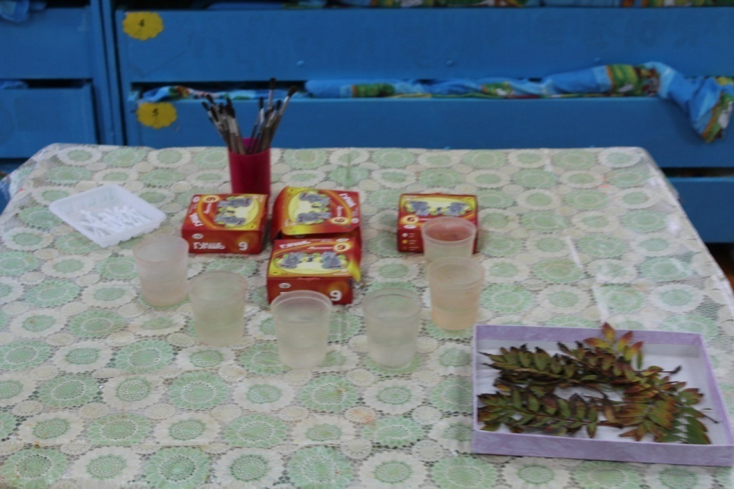
1. Проверка организации рабочих мест.

Slide 6
Занятие начинается стихотворением:
Золотятся между сосен, клены желтые стоят.
Что за чудный им наряд подарила осень!
Как украсила рябины, бросив щедрою рукой
Меж узорною листвой яркие рубины!
И качаются березы в разноцветных кружевах,
Лишь у елки на ветвях блещут только слёзы.
Г. Галина

Slide 7
- Сейчас на улице чудесная, волшебная пора – осень, которая разукрасила природу в разные яркие цвета:
)
Желтою листвой укрылись
Тропы и дорожки.
И рябины нарядились
В красные сережки
Г. Соренкова

Slide 8
2. Вводная беседа.
- Совсем скоро у вас будет праздник Осени. Вы уже готовы к празднику?
- А как вы к нему готовились? (учили стихи, готовили костюмы, песни, сценки)
- Может быть кто-то хочет прочитать стихотворение (по желанию).

Slide 9
- Кого вы хотели бы пригласить на праздник?
- А самую главную гостью, Осень, пригласить не забыли? Забыли.
- Как же мы ее будем приглашать? Правильно, нужно сделать пригласительный билет.
- Какие они бывают? Вы хотели бы сами нарисовать приглашение на праздник?
- Какой же пригласительный билет вы хотели бы нарисовать?
- Да, ребята, будет лучше нарисовать большой пригласительный билет и повесить его на самое видное место, чтобы все смогли его увидеть. Тогда на праздник придет не только Осень, но и много гостей.
- Что бы вы хотели нарисовать на приглашении?

Slide 10
Загадка
Ягод много- много – столько,
Что и в глазках зарябило
Красных ягод, ягод горьких
Уродилось на
( рябине).

Slide 11
- Правильно, ребята. Посмотрите, я вам сегодня принесла веточку рябины.
Стройную рябину вижу во дворе,
Изумруд на ветках утром на заре.
Много ягод красных, спелых и прекрасных
Гроздьями висят, их красив наряд.
Собери на нитку ягод-для души,
Из рябины бусы очень хороши! (Шишкина С.)

Slide 12
Рябину очень любят у нас в Удмуртии.
Поэты пишут стихи:
Край мой родимый, край мой лесной,
Рдеет рябиной, пахнет сосной.
Радостно слушаю снова и снова
Новые песни края лесного.
(А. Леонтьев)

Slide 13
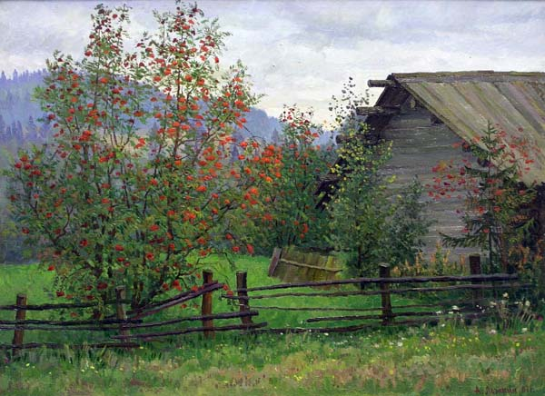
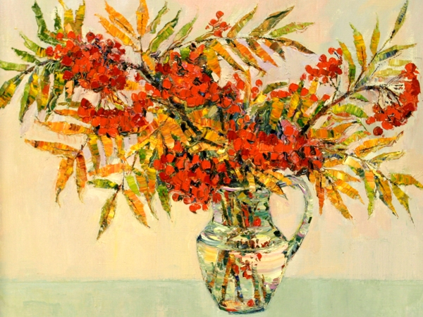
Художники нашей родины изображают ее в своих картинах. (Показ картин А. Ложкин «Пейзаж с рябиной»;
А. Плотников «Рябина»)

Slide 14

- Образ рябины отражен на гербе столицы Удмуртии – города Ижевска.
Солнце горит в алых гроздьях рябин,
Новый день встречает земля,
Реет твой Флаг над простором равнин,
О, Удмуртия моя!
-Так поется в гимне нашей республики Удмуртия.
- Ребята, вы хотели бы нарисовать рябинку на приглашении, вон она какая нарядная, яркая, как на праздник собралась.

Slide 15
3. Повторение последовательности рисования.
- Каким способом рисовали грозди рябины? Листья рябины?
(повторение изученных приемов рисования ягод ватными палочками, пальчиками, кистью; листьев способом печатания ).
А теперь нам надо договориться, кто, что будет рисовать.
(Распределение работы, материалов, рабочего места).

Slide 16
4.Физкультминутка «Рябинка»:
- На холме стоит рябинка,
Держит прямо, ровно спинку.
(Потягивание – руки вверх)
Ей не просто жить на свете –
Ветер крутит, вертит ветер.
(Вращение туловищем вправо и влево)
Но рябинка только гнется,
Не печалится – смеется.
(Наклоны в стороны)
Вольный ветер грозно дует.
На рябинку молодую.
(Дети машут руками, изображая ветер)

Slide 17
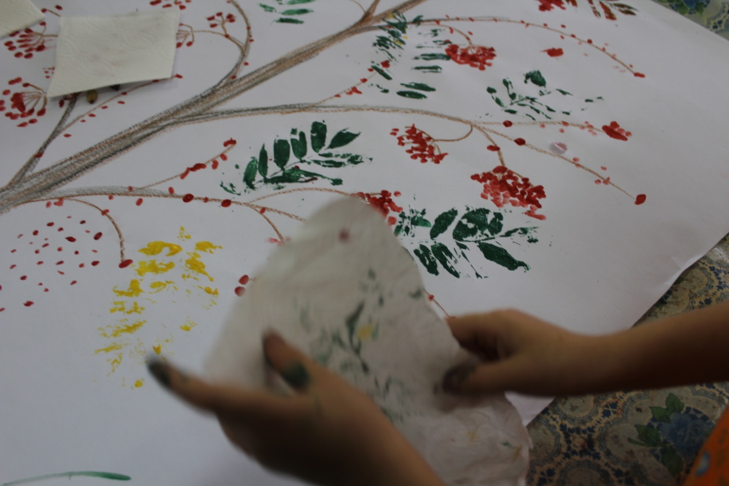
5. Самостоятельная работа.
( фоном звучит музыка: Удмуртский Крез)

Slide 18
6. Подведение итогов.
Ярко ягодки горят,
На меня они глядят!
Что за чудная картина?-
Это дерево – рябина.
Нравится вам картина? Как ярко, радостно получилось. Вы все хорошо постарались.
Вот у нас и готово приглашение для Осени. Куда бы нам повесить приглашение, чтобы Осень и все гости на нашу рябинку полюбовались, и захотели прийти?
Игра «Чей листик?»

Slide 19
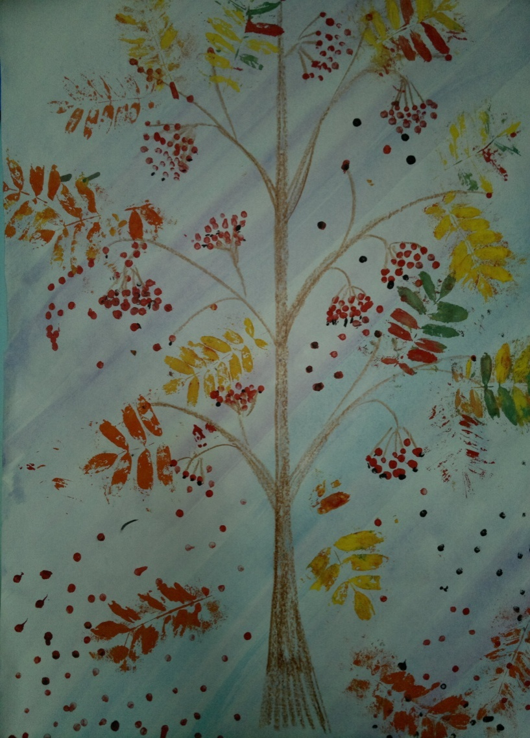
Вот такое приглашение получилось

Slide 20
СПАСИБО ЗА ВНИМАНИЕ!

